Slide 1


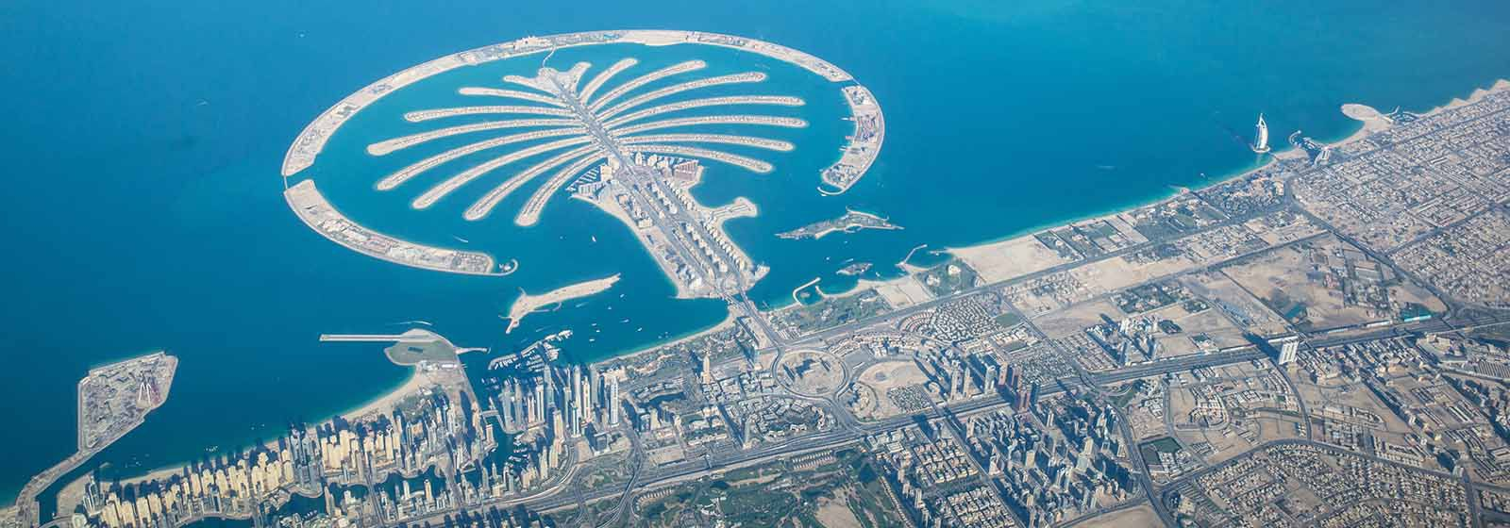
الإِمَارات
بطاقة هوية
إسم الدّولة: الإمارات أو (رسمياً: الإِمَارات العربِيَّة المُتَّحِدة)
قارة: اسيا
مَنْطِقَة: الشّرق الأوسط
عاصمة: أبوظبي
اللغة الرسمية: العربية
رئيس الدولة: خليفة بن زايد آل نهيان
الدّول حول الإنارات: سعودية و عمان
تاريخ الإقامة: ١٩٧١

Slide 2
תעודת זהות:
האמירויות - תרגום
שם המדינה: האמירויות (שם רשמי: איחוד האמירויות הערביות)
יבשת: אסיה
אזור: המזרח התיכון
בירה: אבו דאבי
השפה הרשמית: ערבית
ראש המדינה: חליפה בן זאיד נהיאן
המדינות סביב האמירויות: סעודיה ועמאן
תאריך קבלת עצמאות: 1971

Slide 3
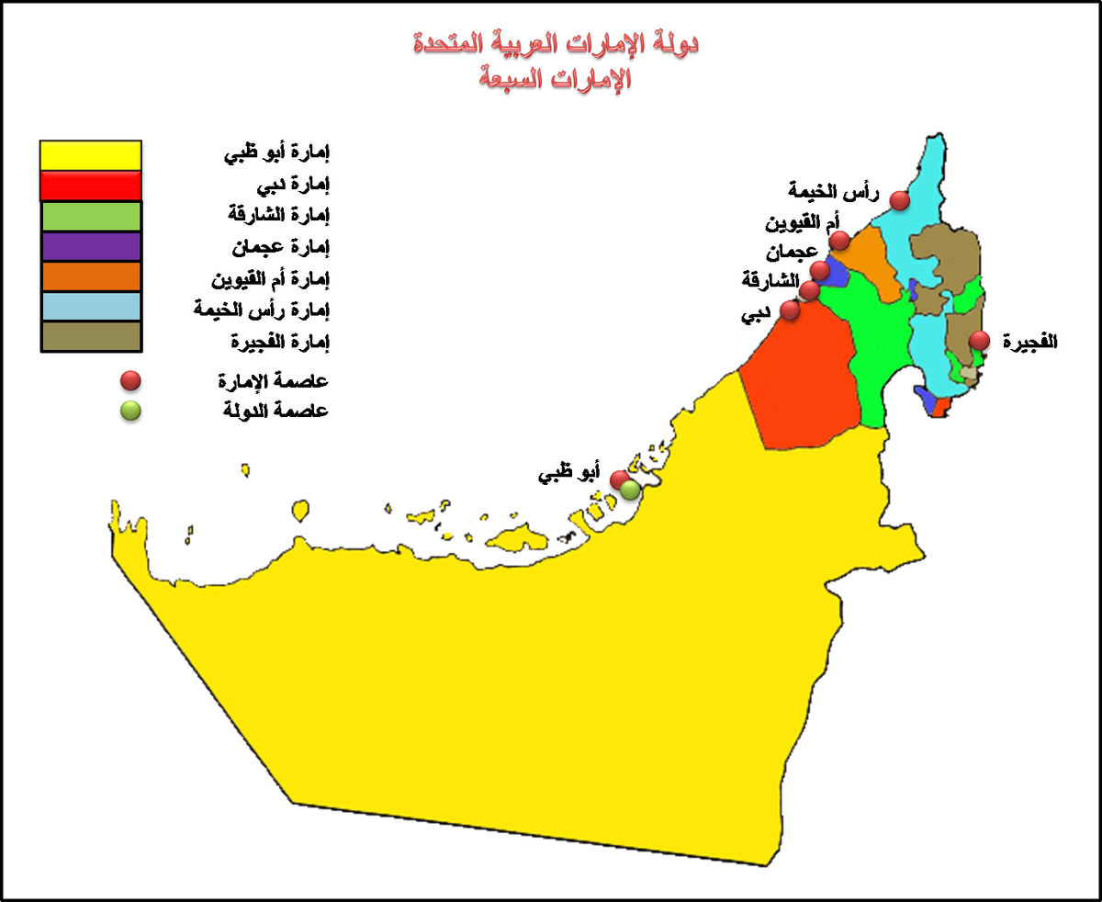
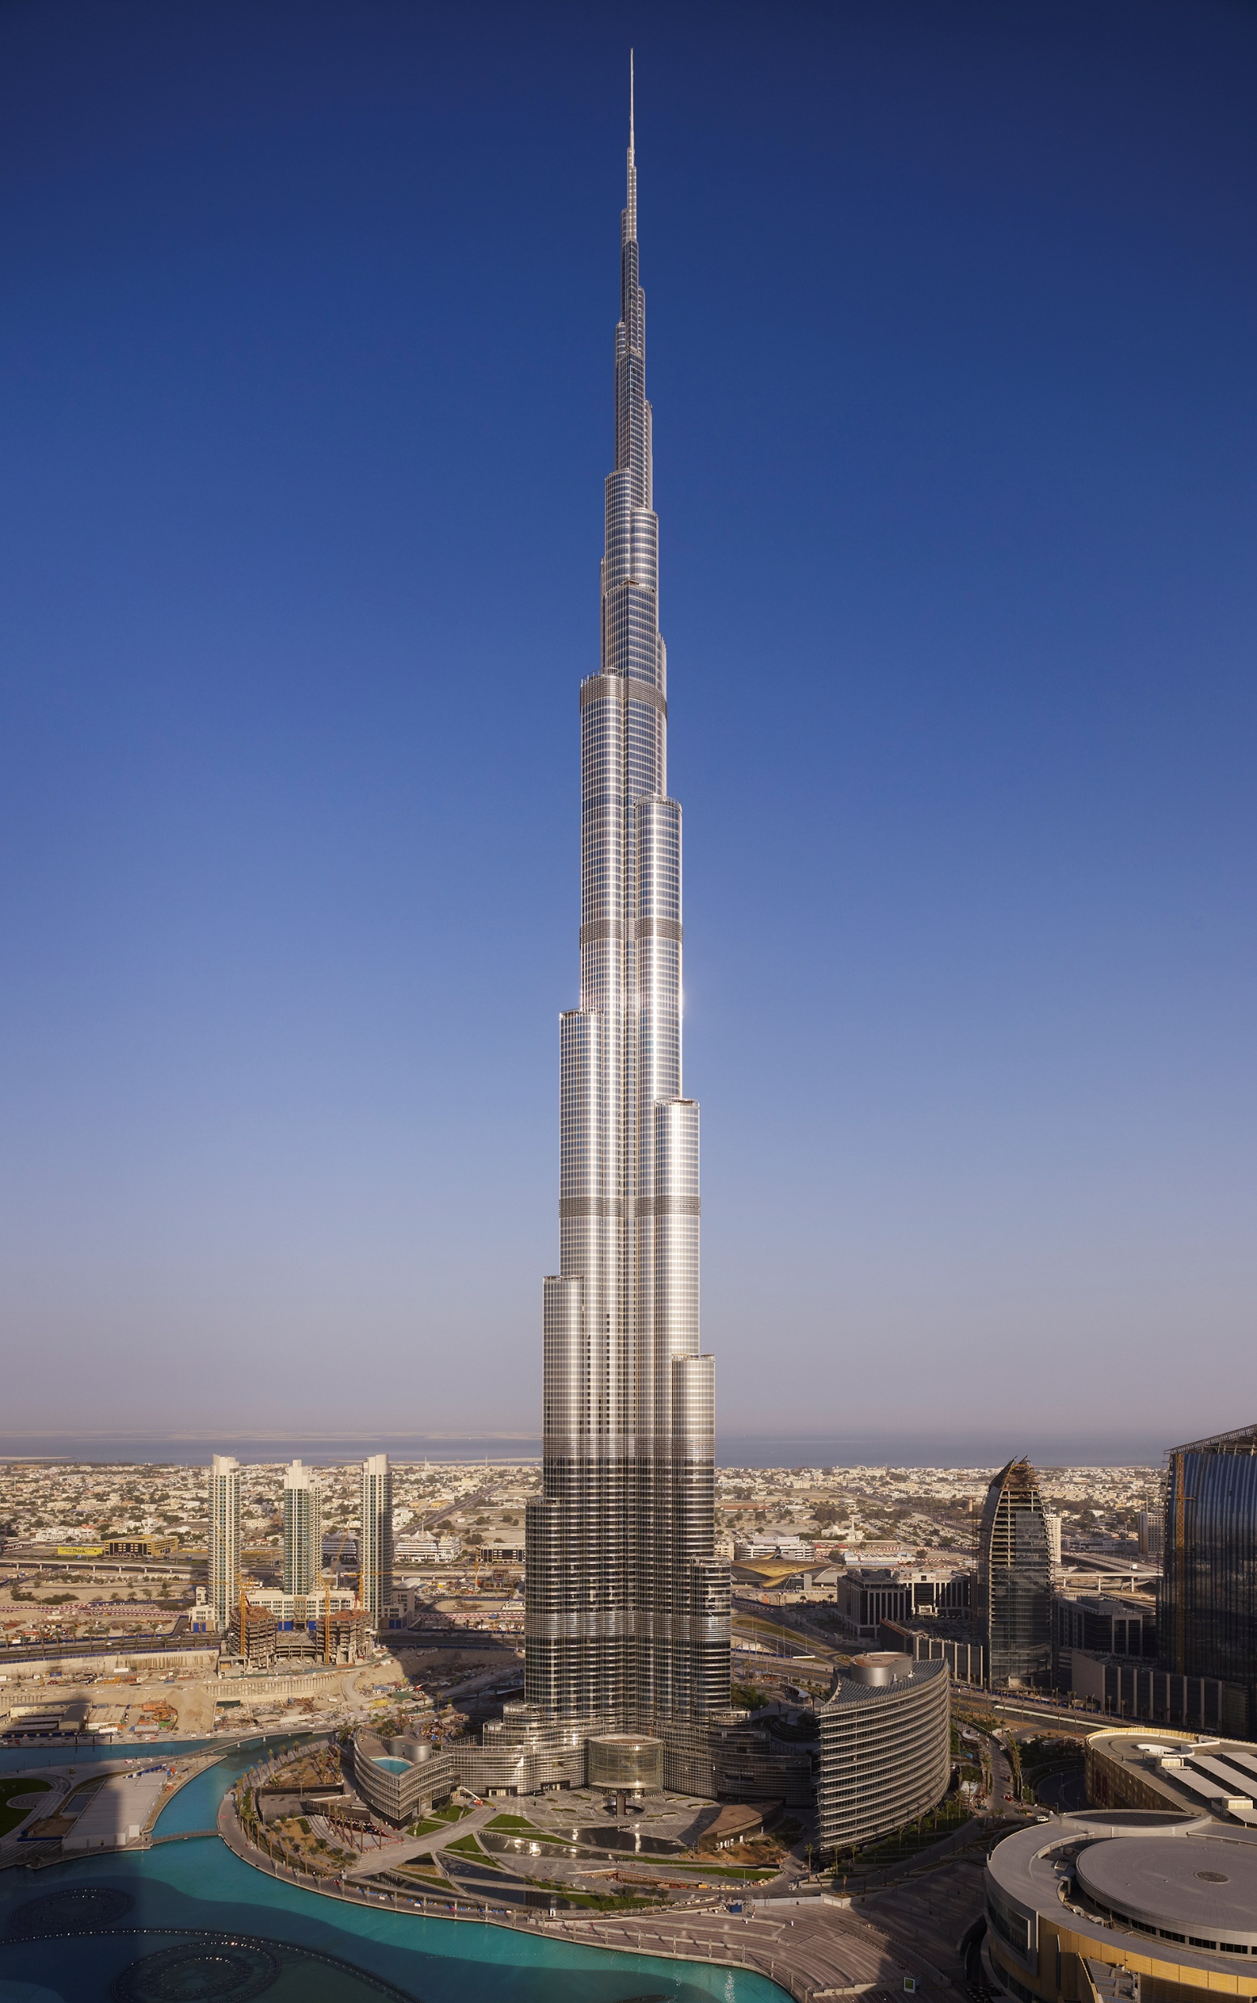
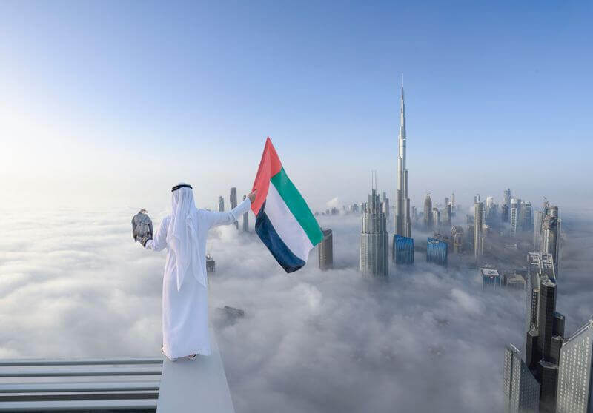
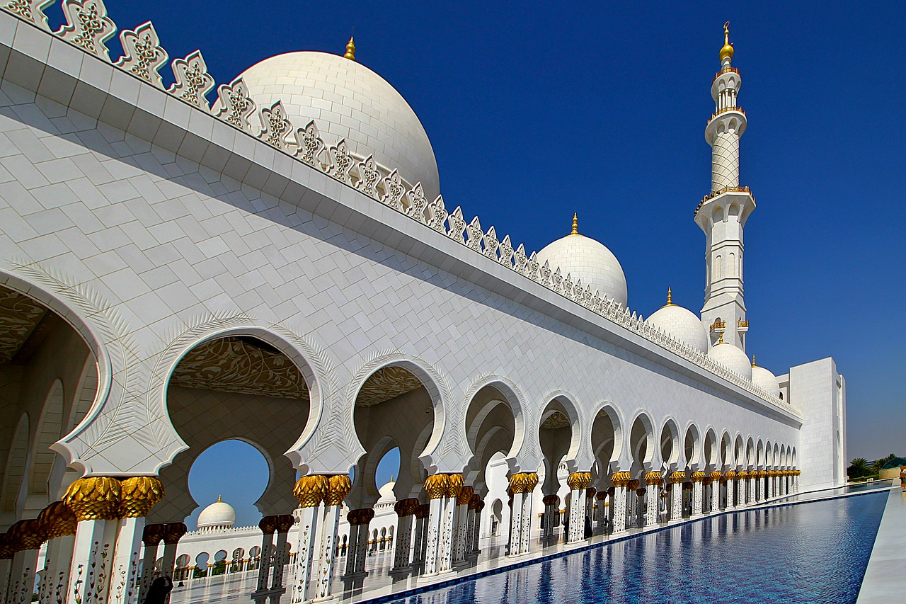
الإمارات إستقلت من البريطانيا بسنة ١٩٧١
برج الخليفة هو البرج الاطول في الإمارات وفي العالم
الإمارات هي إتّخاد بين ٦ إمارات

Slide 4
האמירויות קיבלה את עצמאותה מבריטניה בשנת 1971
מגדל חליפה הוא המגדל הגבוהה ביותר באמירויות ובעולם!
האמירויות היא איחוד של 7 אמירויות

Slide 5
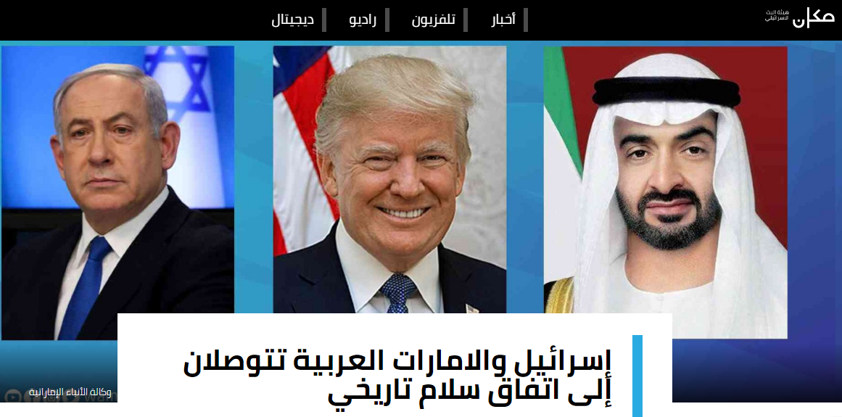
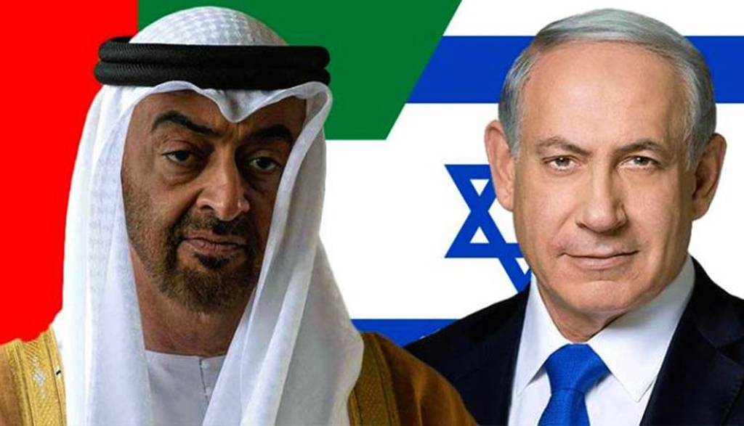
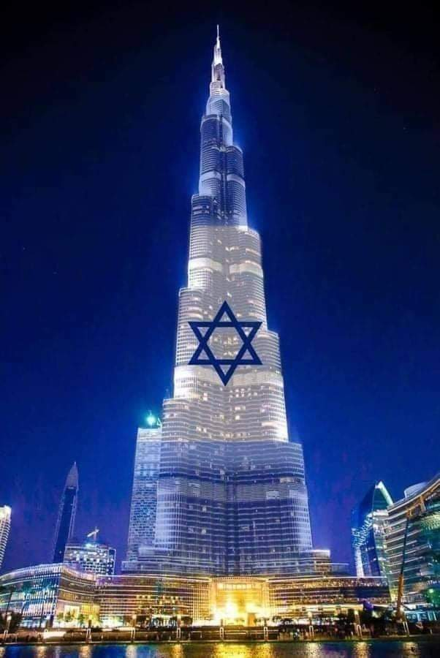
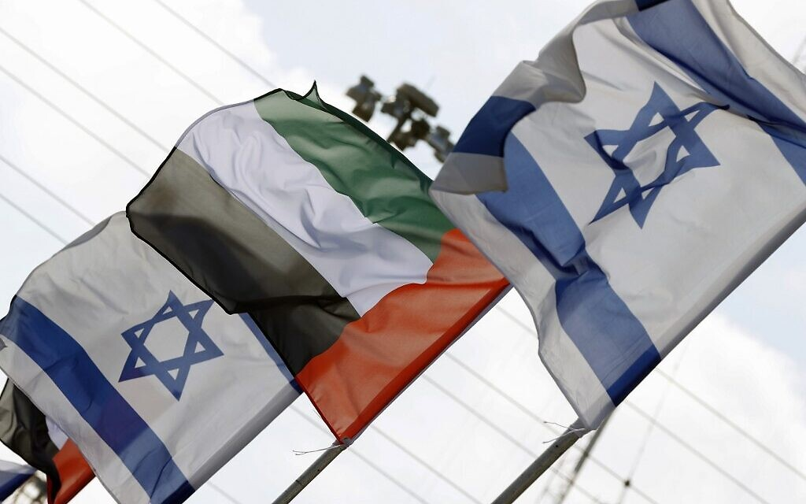
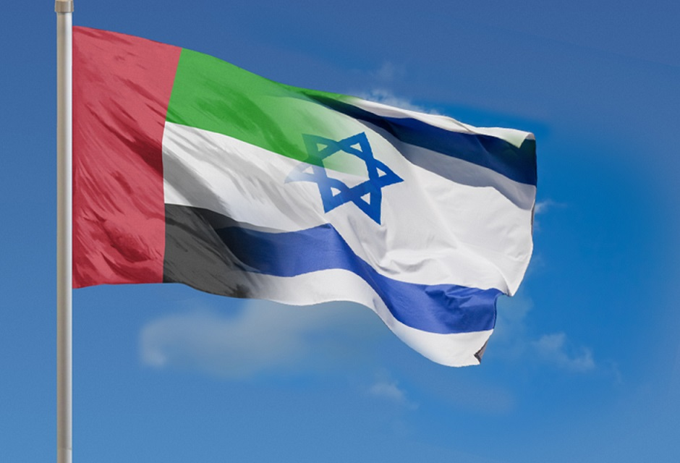
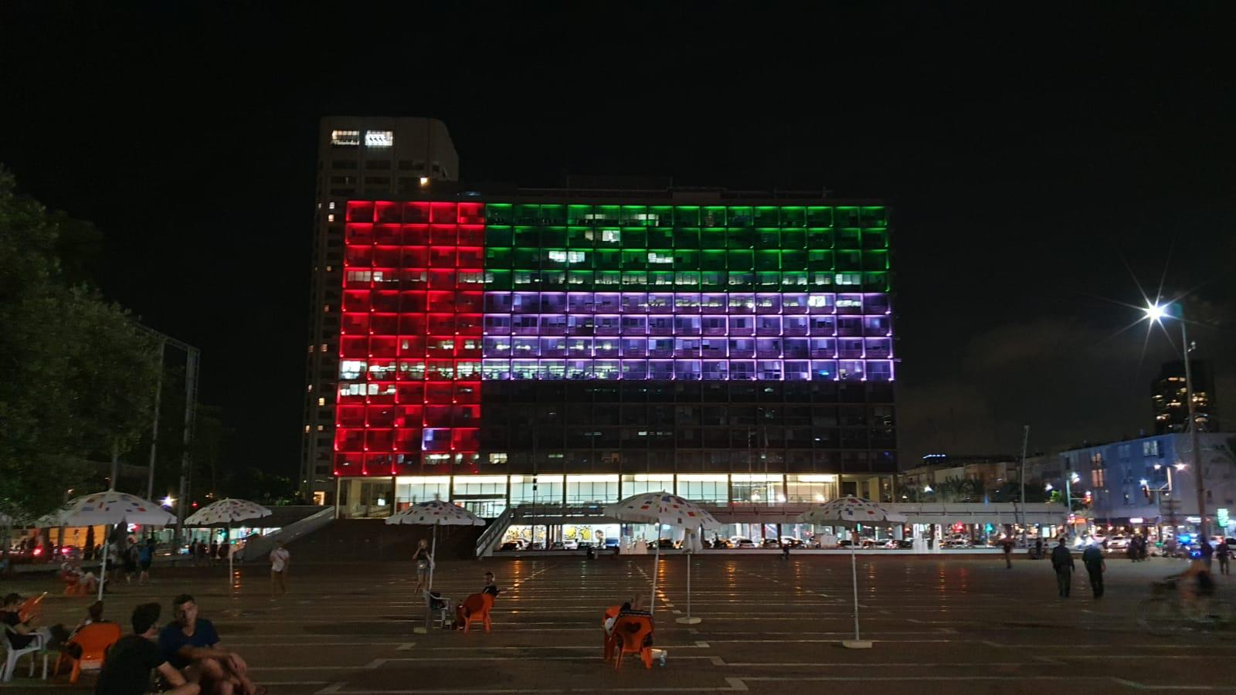

Slide 6
האמירויות וישראל בדרך להסכם שלום היסטורי

Slide 7
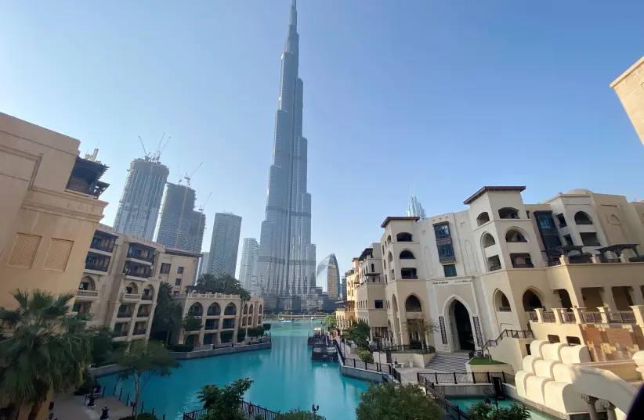
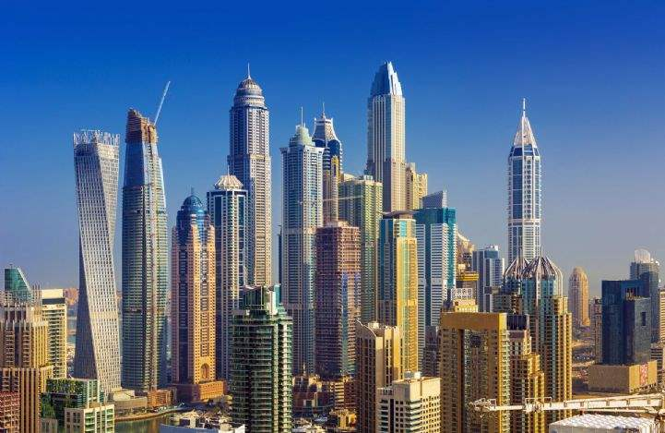

وَسَاطة أمريكيَّة بِقِيادة ترامب تَقُودُ إلى اتِّفاق تاريخيّ بين إسرائيل ودَوْلة الإمارات العربيّة الْمُتَّحدة.
تَوَصَّلَتْ إسرائيل والامارات العربيّة الْمُتَّحِدة إلى اتِّفاق تأريخيّ بِوَسَاطة أمريكيّة يَقْضِي بِالتَّطْبيع بَيْنَ البَلَدَيْنِ مُقَابِل ارْجاء الخُطَّة لِفَرْض السِيادة على يهودا والسامرة.

Slide 8
תיווך אמריקני בהנהגת דונלד טראמפ יוביל אל הסכם היסטורי בין ישראל ובין איחוד האמירויות.
ישראל והאמירויות יגיעו להסכם היסטורי בתיווך אמריקני שיביא לנרמול היחסים בין המדינות בתמורה לדחיית הטלת הריבונות על יהודה ושומרון.

